Slide 1
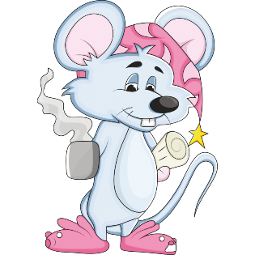
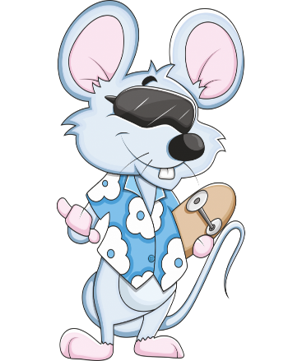
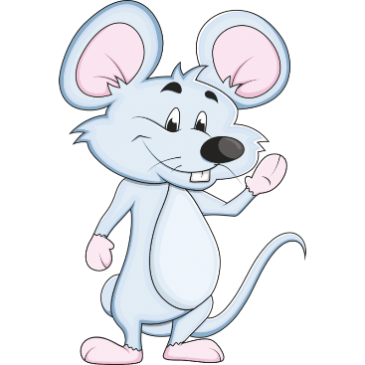
МЫШКА

Slide 2
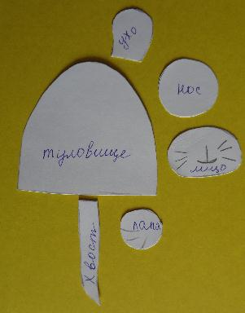
Необходимые инструменты и материалы:
фетр серого, белого и красного цвета;
шаблоны деталей;
ножницы;
швейные нитки;
швейные иглы;
2 чёрные бусинки или готовые глазки;
синтепон для наполнения игрушки.
Шаблоны для пошива мышки очень просты, можно нарисовать, или воспользоваться шаблоном, который прилагается к мастер-классу.

Slide 3
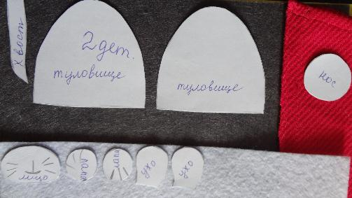
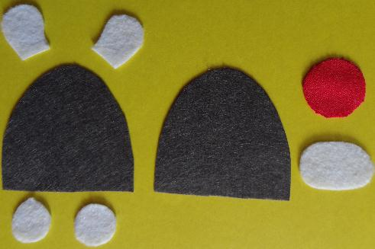
Из серого фетра вырезать 2 детали для туловища и хвост.
Из белого фетра вырезаем лицо (мордочку мышки), 4 детали
для ушей в зеркальном отражении и круглые лапки. Из красного или розового фетра (или ткани) вырезать круг для носа.

Slide 4
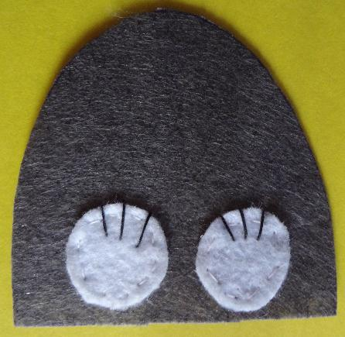
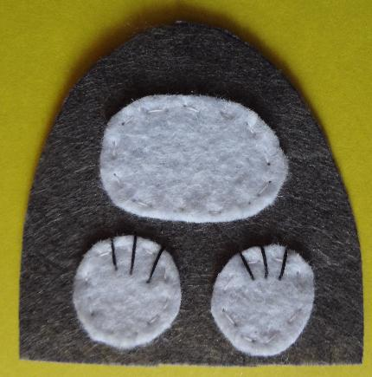
2. Круглые детали для лапок пришить на деталь туловища швом «вперёд иголка». Вышить коготки чёрными нитками. Пришить мордочку.

Slide 5
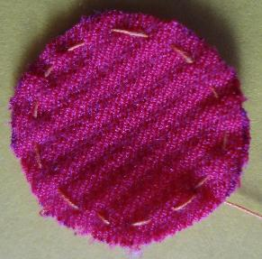
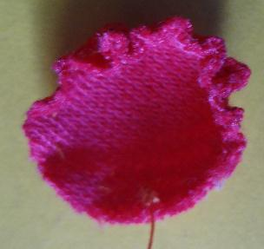
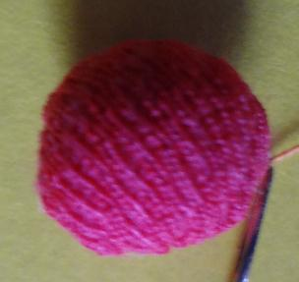
3. Красный круг для носа прошить по краю швом «вперёд иголка»,
нитку немного стянуть, внутрь положить синтепон и затянуть нитку.
Сделать закрепку. Нос готов.

Slide 6
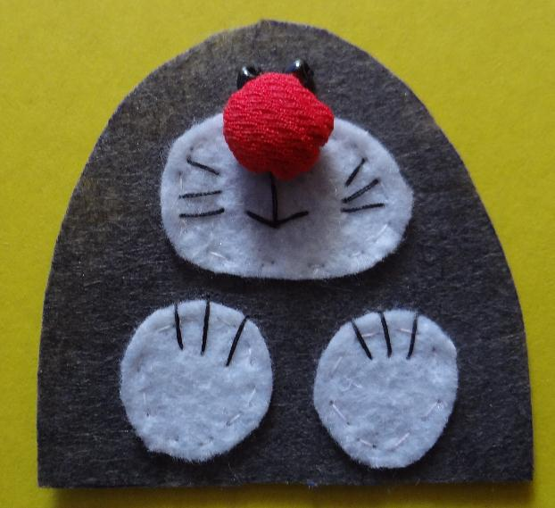
4. Нос пришить к
верхней части лица
мышки. Чёрными
нитками вышить рот
и усы. Пришить чёрные бусинки – глаза.

Slide 7
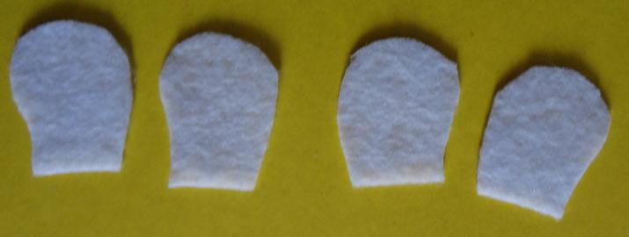
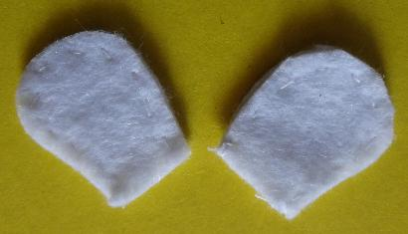
5. Четыре детали для ушей
сложить попарно, и сшить швом «вперёд иголка», оставив внизу отверстие для наполнения синтепоном.

Slide 8
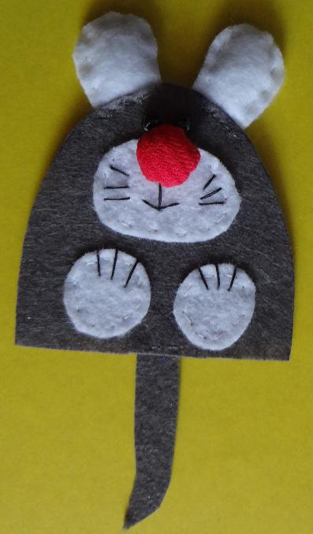
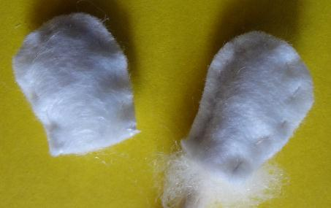
6. Уши наполнить небольшим количеством наполнителя -синтепона, и пришить к детали туловища.

Slide 9
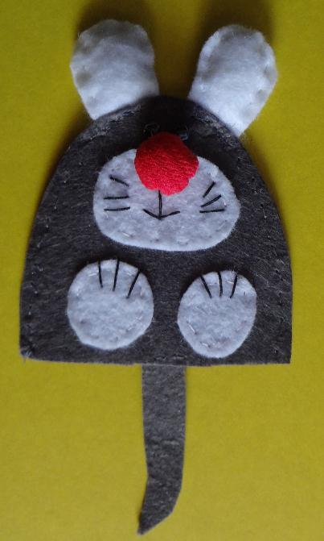
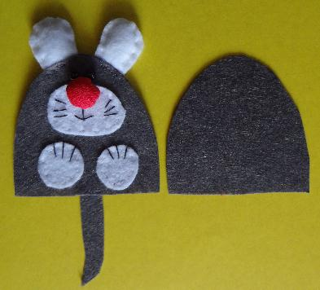
Сшить вместе 2 детали туловища швом «вперёд иголка», оставив внизу незашитым участок для наполнения игрушки синтепоном.

Slide 10
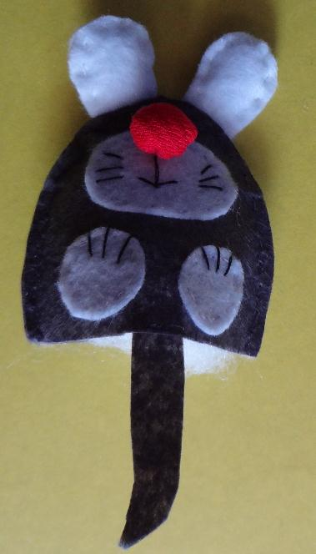
Наполнить игрушку синтепоном и зашить отверстие швом «вперёд иголка». Мышка из фетра готова.

Slide 11
